Slide 1
Офисное программирование на языке
Visual Basic for Applications
1. Введение
2. Основные понятия языка программирования
3. Базовые элементы языка VBA
4. Организация ввода – вывода данных
5. Структура и возможности редактора VBA
6. Программирование линейных алгоритмов
7. Программирование разветвляющихся алгоритмов
8. Программирование циклических алгоритмов

Slide 2
1. Введение
В свое время по инициативе главы корпорации MicroSoft Биллом Гейтсом простой и легкий в освоении язык высокого уровня программирования Basic лег в основу мощной среды программирования для широкого круга приложений, выпускаемых как самостоятельные продукты этой фирмы.
Basic плавно и естественно перерос в современные средства объектного проектирования (объектно-ориентированного программирования – ОПП) и получил новое название Visual Basic.
Visual Basic включен в состав прикладных систем, обогатился новыми объектами и стал называться Visual Basic for Application (VBA)

Slide 3
В настоящее время VBA встроен в Word, Excel, Access, PowerPoint, Outlook, Visio, Project, а также более чем в 100 приложений других фирм, например, CorelDRAW, AutoCAD и т. п.
Используя особенности продуктов MS Office, при помощи VBA, можно автоматизировать решение практически любой задачи, связанной с этим пакетом программ. Например:
оформление результатов наблюдений в таблицах и обработка этих результатов;
формирование графиков;
оформление бухгалтерской информации;
свод различных отчетов, заполняемых в разных местах;
выделение нужных информационных фрагментов.

Slide 4
VBA – самый удобный язык для работы с приложениями Office. Он изначально был ориентирован на пользователей, а не на профессиональных программистов, поэтому создавать программы на нем довольно быстро и легко.
Создавать несложные программы на VBA можно, ничего не зная о программировании. Для этого служит режим автоматического создания макросов в Excel, реализуемый с помощью макрорекордера.

Slide 5
2. Основные понятия языка программирования
Объект – это объединение данных с кодом, предназначенным для их обработки.
Объект представляет собой именованный элемент, имеющий:
свойства, то есть характеристики, которые можно проверить или изменить;
методы, то есть действия, которые можно выполнить над объектом;
события, то есть возможные для объекта ситуации, на которые он может ответить заранее предопределенными действиями.

Slide 6
2. Основные понятия языка программирования
Оператор – это наименьшая способная выполняться единица VBA-кода. Оператор может объявлять или определять переменную или выполнять какое-либо действие в программе.
Другими словами, оператор – это обобщенная инструкция, которая содержит всю информацию, необходимую для выполнения определенных действий.
Операторы в общем случае состоят из ключевых слов, выражений и операндов.
Ключевые (зарезервированные) слова – это имена команд, операторов, процедур, функций.
Операнды – это данные, используемые в программе. К ним относятся константы, переменные и значения функций.

Slide 7
2. Основные понятия языка программирования
Идентификаторы пользователя применяются для обозначения переменных, констант, процедур, функций, различных объектов, определенных самим пользователем
Процедура – это наименьшая единица программного кода, на которую можно ссылаться по имени и которая может выполняться независимо. В VBA основные типы процедур – это Sub и Function. Любая процедура содержит один или более операторов, помещенных между двумя специальными операторами: объявлением процедуры в начале и оператором завершения процедуры в конце.
Модуль – это именованная единица, состоящая из одной или нескольких процедур, а также общих объявлений, относящихся ко всем процедурам в модуле.

Slide 8
3. Базовые элементы языка VBA
Алфавит
языка VBA образуют
прописные и строчные буквы от
A до Z и русские буквы от А до Я
арабские цифры от
0 до 9
знаки пунктуации (пробел, точка, запятая, точка с запятой, двоеточие, круглые скобки, кавычки, апостроф)
специальные символы:
+, - ,*, ^, /, …, ?, !, $, #, %

Slide 9
Элементарными конструкциями языка являются данные.
Они делятся на константы; переменные; массивы; указатели функций.
В VBA предусмотрены следующие типы данных:
n – числовой,
s – строковый (символьный – от англ. String),
c – константа;
f – функция,
d – дата и время (Data – от 01.01.100 до 31.12.9999):
b – логический (Boolean – для хранения значений True и False):
o – объектный (хранит ссылку на любой объект в памяти):
Variant – специальный тип данных, который может хранить любые другие типы данных.

Slide 10
ТИПЫ ДАННЫХ
определяют
множество значений, которые могут принимать объекты программ
совокупность операций, допустимых над этими объектами
объем выделяемой памяти и форму представления данных в ней
Основные числовые типы данных в VBA
Тип данных | Описание | Размер, байт | Диапазон
Byte | Байт | 1 | От 0 до 255
Boolean | Логический | 2 | True или False
Integer | Целое | 2 | От -32 768 до 32 767
Long | Длинное целое | 4 | От -2 147 473 648 до 2 147 483 647
Single | С плавающей точкой обычной точности | 4 | От -3,402823Е38 до - 1,401298Е-45 для отрицательных чисел От 1,401298Е-45 до 3,402823Е38 для положительных чисел
Currency | Денежный | 8 | От -922337230685477,5808 до 922337203685477,5807
Date | Даты и время | 8 | С 1 января 100 года до 31 декабря 9999 года
Variant | Числовые подтипы | 16 байт + N байт (согласно типу) | Переменная любого числового типа

Slide 11
Основные типы переменных, их размеры и диапазоны принимаемых значений
Тип | Размер (байт) | Диапазон значений
Byte (байт) | 1 | От 0 до 255
Boolean (логический) | 2 | True или False
Integer (целое число) | 2 | От -32768 до 32767
Long (длинное целое число) | 4 | От -2147483648 до 2147483647
Single (число с плавающей запятой обычной точности) | 4 | Для отрицательных значений от -3,4Е38 до -1,4Е-45. Для положительных – от 1,Е-45 до 3,4Е38.
Double (число с плавающей запятой двойной точности) | 8 | Для отрицательных значений от -1,79Е308 до -4,94Е-342. Для положительных – от 4,94Е-324 до 1,79Е308.
Currency (денежный) | 8 | От 922337203685477,5808 до 922337203685477,5807
Date (дата и время) | 8 | От 1 января 100 г. до 31 декабря 9999 г.
String (строка) | 10+длина строки | От 0 до 2×10⁹.
Variant (вариант) |  | Зависит от содержимого переменной

Slide 12
Переменными называются элементы данных, значения которых при выполнении программы могут принимать различные значения в соответствии с указанным типом.
Переменная характеризуется именем (идентификатором), типом и значением.
Имя переменной состоит из комбинации букв, цифр длиной не более 255 символов. На первом месте должна быть буква, в имени переменной допускается использовать знак подчеркивания. Примеры имен переменных:
Alfa, X, SUMMA, B23, KOD1_3, V, S.
Неверные имена: a-3, x*x, 2c.
Перед первым использованием переменной в программе ее необходимо объявить, т. е. указать имя переменной и тип данных, который будет храниться в ней. Объявление каждой переменной делает программу надежной, ускоряет ее работу, уменьшает количество ошибок. Кроме того, только в этом случае будут действовать подсказки VBA по свойствам и методам.
Описание переменных
Явное, если указано описание (инструкции Dim ) и тип переменной
Неявное – переменная вообще не описана, не указан тип
Синтаксис описания переменных:
Dim имяПеременной [As тип] [, имяПеременной [As тип] …
Например,
        Dim A As Integer
        Dim B As Single, С As Boolean
        Dim D
Если тип опущен, то он равен Variant

Slide 13
Константами называются элементы данных, значения которых определены при их описании и в процессе выполнения программ не изменяются.
Типы констант в VBA
Литеральные
Именованные
Числовые – 16; 3.14; 4.2Е+02
Встроенные (стандартные) константы, vbOKOnly
Строковые – “Иванов И.И.”
Пользовательские константы объявляются Const
Логические – True, False
Константы объявляются следующим образом: записывается ключевое слово CONST и за ним имена (идентификаторы) и значения констант программы.
Синтаксис инструкции Const:
Const ИмяКонстанты [As тип] = выражение
Например,
Const Year As Integer=2003
Const Plan=129
Const NameGrup = “МТ - 21”
Const Flag = True

Slide 14
Операции и операторы VBA
Операции VBA
Арифметические
+ - * / ^ \ mod
Отношения
>, >=, <, <= , =, <>
Логические
And Or Xor Not
Конкатенации (сцепления)
&
Встроенные функции VBA
Ключевое слово, синтаксис | Функция
Atn (x) | Арктангенс числа
Cos (x) | Косинус угла
Sin (x) | Синус угла
Tan (x) | Тангенс угла
Exp(x) | Возведение числа е в степень x
Log (x) | Логарифм натуральный
Sqr (x) | Квадратный корень числа
Abs (x) | Абсолютное значение числа

Slide 15
Приоритеты операций
Приоритет | Оператор (операция)
1 | Вызов функции и скобки
2 | ^ (возведение в степень)
3 | - (смена знака)
4 | *, / (умножение, деление)
5 | \ (целочисленное деление)
6 | Mod (остаток от целочисленного деления)
7 | +, - (сложение, вычитание)
8 | &, + (слияние строк)
9 | =, <>, <, >, <=, >= (операции отношения)
10 | Not (логическое отрицание)
11 | And (логическое И)
12 | Or (логическое ИЛИ)
13 | Xor (исключающее ИЛИ)
Оператор присваивания
Оператор присваивания осуществляет присваивание результата вычисления некоторого выражения переменной или константе.
Синтаксис:
<идентификатор> = <выражение>

Slide 16
В простых приложениях применение программ VBA ограничивается созданием процедур обработки событий и простых процедур – функций, используемых в приложениях.

Slide 17
Функции
При вызове функции имя функции выступает в роли переменной, содержащей вычисленное значение.
Функции VBA как правило располагают списком параметров и не могут использоваться для обработки событий или в качестве программных макросов

Slide 18
Основная разница между функцией и процедурой-
Функция может возвращать значение , а подпрограмма нет.

Slide 19
Общее между функцией и процедурой
Содержат операторы VBA, которые выполняют операции или вычисляют значения
Могут принимать на вход аргументы
Могут вызываться из других процедур

Slide 20
Общее описание функции
[Public| Private][Static] Function <имя функции>[(список аргументов )] As <тип данных>
<объявление переменных>
[<инструкции>]
<имя функции> =<выражение>
[Exit Function]
[<инструкции>]
<имя функции> =<выражение>
End Function

Slide 21
Структура программы
Проект – это совокупность нескольких элементов. Основными из них являются:
приложение (Excel, Word и т.д.);
среда разработки VBA (редактор VBA);
совокупность модулей, в которых записывается программный код (совокупность программных единиц – процедур проекта).
Процедура – представляет собой последовательность инструкций.
Инструкция – это синтаксически полный компонент программы, представляющий собой операцию, описание или определение.
Типы инструкций
Инструкции объявления
Инструкции присваивания
Выполняемые инструкции
Синтаксис объявления процедуры Sub имеет следующий вид:
Sub <ИмяПроцедуры>([<Список параметров>])
<Тело процедуры>
End Sub

Slide 22
Как правило программа на VBA состоит из нескольких подпрограмм и функций.
Описание этих программных единиц хранится в модулях.
Модули входят составными частями в проекты.
Проекты хранятся в файлах документов приложений.

Slide 23
Приложение
Проект1
Проект2
Проект3
……….
Модуль1
Модуль2
Модуль3
…..
Описание
Процедура1
Процедура2
Процедура3
…….
Структура программы

Slide 24
Модуль
Стандартный
Класса или объекта

Slide 25
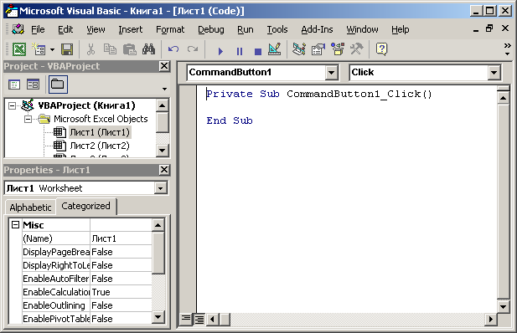
Модуль рабочего листа
Шаблон процедуры
Браузер объектов
Окно свойств

Slide 26
Процедуры
Функции
(Function)
Свойства
Подпрограммы
(Sub)
Встроенные
Пользовательские
Обработки событий
Пользовательские

Slide 27
Структура процедуры
Sub(Function) Имя([параметры])
Описание переменных (Dim, Static)
<Оператор1>
<Оператор2>
…….
[exit Sub(Function)] досрочный выход
……
<ОператорN>
End Sub(Function)

Slide 28
Правила оформления кода
Рекомендаций при программировании на VBA:
В соответствии с правилами хорошего стиля программирования размещать инструкции описания в начале процедуры.
Использовать комментарии, т.е. пояснения к фрагменту текста процедуры.
´программирование линейных алгоритмов
Перенос строк кода. Длинные инструкции можно размещать в нескольких строках. Для этого используют признак продолжения строки, состоящей из двух символов: пробела и подчеркивания (_).
y = 2 * Sqr(x+3) - (log(x^2) +2) _
/ (sin(x-1))
Расположение нескольких операторов в одной строке. Использование знака двоеточия (:) позволяет разместить несколько операторов (инструкций) на одной строке.
x=x+a: y=x-b
Выделение логических уровней кода отступами. (отступы делаются пробелами)

Slide 29
КОММЕНТАРИИ В VBA
В языке VBA существуют два способа ввода комментариев:
применение апострофа ( ' ), который можно поставить в любом месте строки;
зарезервированное слово Rem вместо апострофа. При этом комментируется текст до конца строки.

Slide 30
4. Организация ввода – вывода данных
Обмен информацией с пользователем в Windows
Диалоговые
окна
ввод и вывод данных осуществить непосредственно из ячеек (в ячейки) рабочего листа
Окно сообщений (MsgBox)
Окно ввода (InputBox)

Slide 31
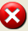
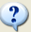
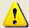

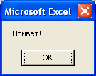
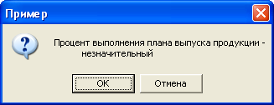
ОКНО СООБЩЕНИЯ. Стандартная процедура MsgBox
Сокращенный синтаксис процедуры MsgBox:
MsgBox сообщение [, атрибуты] [, заголовок]
Значения параметра Buttons процедуры и функции MsgBox, определяющие отображаемые кнопки в окне сообщения
Константа | Значение | Отображаемые кнопки
vbOKOnly | 0 | OK
vbOKCancel | 1 | OK, Отмена
vbAbortReplyIgnore | 2 | Стоп, Повтор, Пропустить
vbYesNoCancel | 3 | Да, Нет, Отмена
vbYesNo | 4 | Да, Нет
vbReplyCancel | 5 | Повтор, Отмена
Значения параметра Buttons процедуры и функции MsgBox, определяющие отображаемые информационные значки в окне сообщения
Константа | Значение | Значок сообщения
vbCritical | 16
vbQuestion | 32
vbExclamation | 48
vbInformation | 64
Например
Private Sub CommandButton1_Click()
' Простое информационное сообщение
MsgBox "Привет!!!"
End Sub
Например
Private Sub CommandButton2_Click()
' Вывод сообщения с двумя кнопками ОК и Отмена в сочетании с
' предупреждающим информационным значком. Кнопка ОК является основной
MsgBox "Процент выполнения плана выпуска продукции -" & _
Chr(13) & " незначительный", vbOKCancel + _
vbQuestion , "Пример"
End Sub

Slide 32
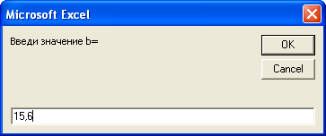
ОКНО ВВОДА. Стандартная функция InputBox()
Сокращенный синтаксис:
InputBox (сообщение [, заголовок] [, умолчание])
сообщение – Строковое выражение, отображаемое как сообщение в диалоговом окне. Может содержать несколько строк. Максимальная длина строки 1024 символа.
заголовок - Строковое выражение, отображаемое в строке заголовка диалогового окна. Если этот параметр опущен, то в строку заголовка помещается имя приложения.
умолчание – Строковое выражение, отображаемое в поле ввода. Используется по умолчанию, если пользователь не введет другую строку. Если параметр опущен, то поле ввода изображается пустым.
Например,
b = InputBox("Введи значение b=")

Slide 33
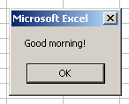
Встроенные функции VBA.
Стандартные диалоговые окна
Окно сообщения
MsgBox сообщение, атрибуты, заголовок
Пример
Msgbox “Good morning”

Slide 34
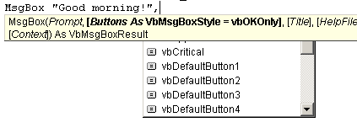
Окно сообщения
MsgBox сообщение, атрибуты заголовок
При вводе функции появляется подсказка,
позволяющая выбирать параметры из списка или вводить их вручную

Slide 35
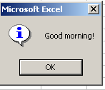
Окно сообщения
MsgBox сообщение, атрибуты, заголовок
Второй параметр позволяет задать вид окна
Msgbox “Good morning”,vbInformation

Slide 36
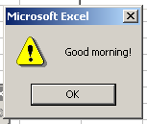
Окно сообщения
MsgBox сообщение, атрибуты, заголовок
Второй параметр позволяет задать вид окна
Msgbox “Good morning”,vbExclamation

Slide 37
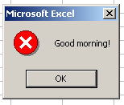
Окно сообщения
MsgBox сообщение, атрибуты, заголовок
Второй параметр позволяет задать вид окна
Msgbox “Good morning”,vbCritical

Slide 38
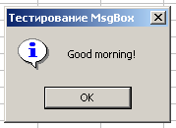
Окно сообщения
MsgBox сообщение, атрибуты, заголовок
Третий параметр позволяет задать заголовок окна
Msgbox “Good morning”,vbInformation,”Тестирование MsgBox”

Slide 39
Окно сообщения может также вызываться при помощи функции – возвращаемое значение зависит от кнопки, нажатой пользователем. Синтаксис функции совпадает
Dim rc As Integer ‘ код возврата
Rc =MsgBox (сообщение, атрибуты, заголовок)
Обратите внимание на скобки.
Константа | Значение | Нажатая кнопка
VbOK | 1 | OK
VbCancel | 2 | Cancel
VbAbort | 3 | Abort
VbRetry | 4 | Retry
VbIgnore | 5 | Ignore
VbYes | 6 | Yes
VbNo | 7 | No

Slide 40
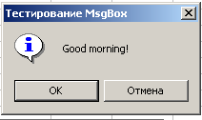
Функция
Rc =MsgBox (сообщение, атрибуты, заголовок)
RC=(MsgBox "Good morning!", vbInformation + vbOKCancel, _
" Тестирование MsgBox“)
(Знак “_” используется для переноса на следующую строку)
Значения констант можно складывать для достижения требуемого результата

Slide 41
Пример программы
Private Sub CommandButton1_Click()
Dim Rc As Integer
Rc = MsgBox("Good morning!", vbInformation + vbOKCancel, "Тестирование MsgBox")
If Rc = vbOk Then
MsgBox "Отлично! Продолжим работу"
Else
MsgBox "Увы! До скорой встречи"
End If
End Sub

Slide 42
Окно Ввода
Dim Rc As Integer
Rc = InputBox(Сообщение, заголовок, значение по умолчанию)
Пример
Rc = InputBox(“Введите имя”)

Slide 43
Окно Ввода
InputBox(Сообщение, заголовок, значение по умолчанию
Пример
Rc = InputBox(“Введите имя”,”Знакомство”)

Slide 44
Окно Ввода
InputBox(Сообщение, заголовок, значение по умолчанию
Пример
Rc = InputBox(“Введите имя”,”Знакомство”,”Наташа”)

Slide 45
Пример программы
Private Sub CommandButton1_Click()
Dim NameS As String, Surname As String
Dim Student As String
Dim rc As Integer
rc = MsgBox("Good morning!", vbInformation + vbOKCancel, "Testing")
If rc = VbCancel Then
MsgBox "Увы! До скорой встречи"
Exit Sub
End If
MsgBox "Отлично! Продолжаем работу"
NameS = InputBox("Введите Ваше Имя", "Знакомство", "Маша")
Surname = InputBox("Введите Вашу фамилию", "Знакомство", "Петрова")
Student = Surname & " " & NameS
rc = MsgBox("Рады знакомству" & Student, vbExclamation + vbOKOnly, "Testing")
End Sub
Описание переменных
Ветвление
Выход из процедуры
Начало и конец процедуры

Slide 46
Пример программы
Private Sub CommandButton1_Click()
Dim Wroom As Integer, HRoom As Integer
Dim Sroom As Integer, stra As String
stra = «вычисление площади комнаты"
Wroom = InputBox(«введите длину", stra, 1)
HRoom = InputBox(«введите ширину", stra, 1)
Sroom = Wroom * HRoom
MsgBox «площадь вашей комнаты = " & Sroom, vbInformation, stra
End Sub
Использование переменной в диалоговых окнах

Slide 47
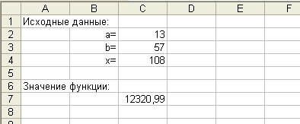
Ввод/вывод данных с/на рабочий лист Excel
Для ввода/вывода
Range (Диапазон ячеек)
Cells (Ячейка)
Например,
x=Cells(5,3).Value
или
x=Cells(5,3)
или
x = Range("C5")
Переменной x присваивается значение ячейки С5
Например,
Sub Primer3 ()
Dim a As Byte, b As Byte, x As Integer, y As Single
a = Cells (2, 3): b = Cells (3, 3): x = Cells (4, 3)
y = (x + 3) ^ 2 + (2 * a - 3 * b) / (x ^ 2 - 2.8)
Cells(6, 1) = "Значение функции:"
Cells (7, 3) = y
End Sub

Slide 48

Создание макросов в редакторе Visual Basic

Slide 49
Создание макросов в редакторе Visual Basic
Для ввода команд и формирования программы, т.е. создания макроса необходимо открыть специальное окно - редактор программ на VBA, встроенный в Microsoft Excel.
В старых версиях (Excel 2003 и старше) для этого идем в меню Сервис - Макрос - Редактор Visual Basic (Toos - Macro - Visual Basic Editor).

Slide 50
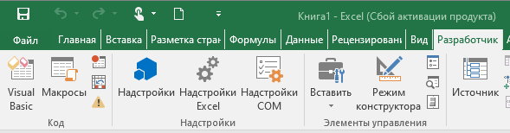
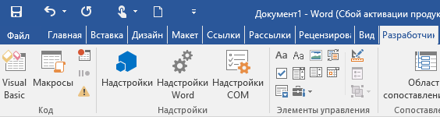
5. Структура и возможности редактора VBA
В новых версиях (Excel 2007 и новее) :
команда Разработчик – Visual Basic;
комбинация клавиш “Alt + F11”.

Slide 51
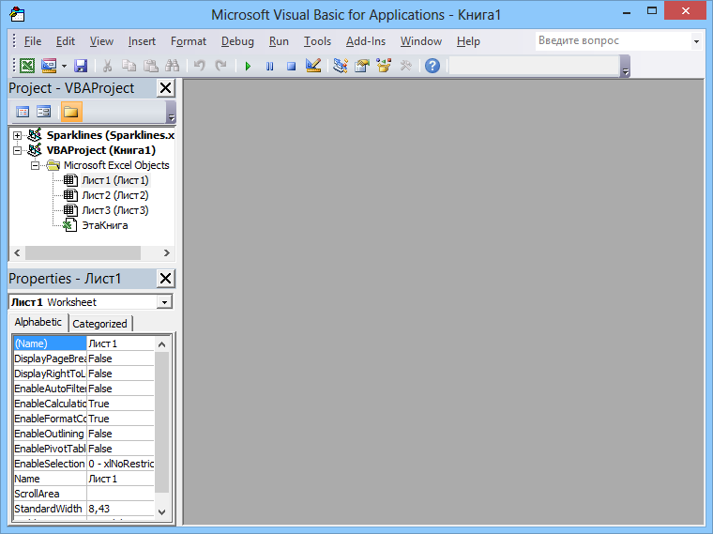
Интерфейс редактора VBA и большинство файлов справки не переводятся компанией Microsoft на русский язык
Но много информации по VBA можно найти на официальном сайте https://msdn.microsoft.com/ru-ru

Slide 52
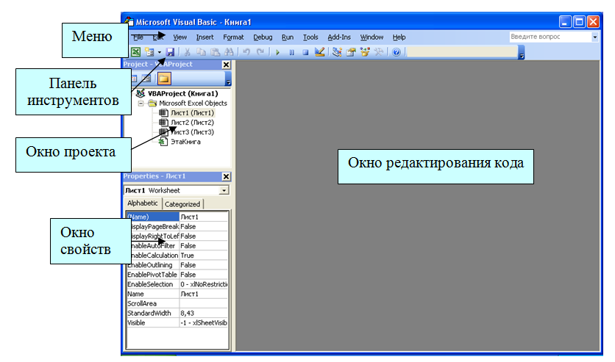
редактор VBA

Slide 53
5. Структура и возможности редактора VBA
Всего в редакторе Visual Basic предусмотрено 9 дополнительных окон.
Project Explorer – окно проводника проекта. По умолчанию оно открыто и находится в левой части окна редактора Visual Basic. В нем можно просмотреть компоненты проекта и выполнить множество операций.
UserForm – окно формы. Появляется тогда, когда вы редактируете пользовательскую форму при помощи дизайнера форм.
Toolbox – панель инструментов управления. Из нее можно добавить элементы управления в форму или в сам документ. Появляется вместе с окном формы.
Properties – одно из самых важных окон. Через него можно просмотреть свойства элемента управления или компонента проекта и изменить их.

Slide 54
Code – окно программного кода. В этом окне выполняется основная работа по написанию кода макроса. При открытии программного модуля открывается автоматически.
Object Browser – обозреватель объектов. Необходим для получения информации о классах, доступных программе.
Watch – окно контролируемых выражений. Используется во время отладки для отслеживания значений выбранных переменных программы и выражений.
Locals – окно локальных переменных. Нужно для отслеживания во время отладки значений переменных текущей процедуры;
Immediate – окно для немедленного выполнения команд в ходе отладки. Оно позволяет выполнить отдельные строки программного кода и немедленно получить результат.
Чтобы найти какое-либо окно нужно выбрать в меню View соответствующую команду, и если окно было скрыто, оно появится в редакторе.

Slide 55
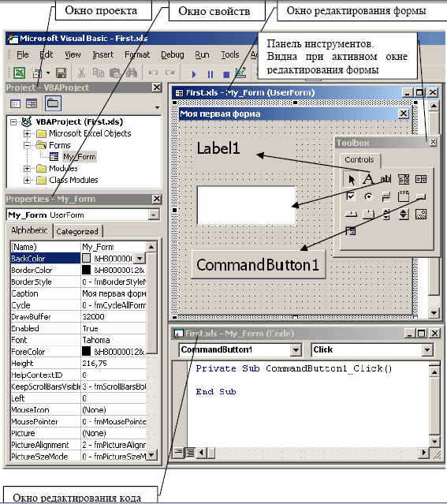
Интерфейс редактора VBA состоит из компонентов:
Окно проекта (Project);
Окно редактирования кода (Code);
Окно редактирования форм (UserForm);
Панель элементов (ToolBox);
Окно свойств (Properties)
Срока «меню»;
Строка «Панель инструментов»

Slide 56
Окно проекта (Project)
Активизируется:
команда View-Project Explorer;
кнопка на панели инструментов.
Окно проекта предназначено для отображения всех открытых проектов, а также их составляющих: модулей и форм.

Slide 57
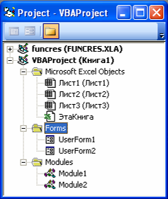
Окно проекта (Project)
Добавление модуля в проект:
команда Insert-Module;
кнопка на пн. инст.
Добавление формы в проект:
команда Insert-UserForm;
кнопка на пн. инст.
Удаление модуля или формы из проекта производится выбором соответствующего значка с последующим выбором команды File-Remove.

Slide 58
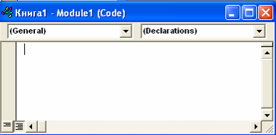
Окно редактирования кода (Code)
Активизируется:
выбор соответствующего модуля в окне проекта с последующим выбором команды View-Code.
Окно редактирования кода предназначено для просмотра, написания и редактирования программы на языке VBA

Slide 59
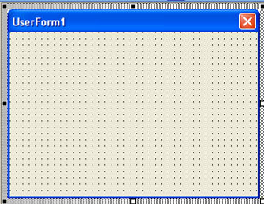
Окно редактирования форм (UserForm)
Новая форма добавляется в проект выбором команды Вставка (Insert) → UserForm
Активизируется:
выбор соответствующей формы в окне проекта с последующим выбором команды View-Object.
Окно редактирования форм предназначено для создания диалоговых окон (форм) путем размещения на них элементов управления.

Slide 60
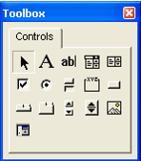
Панель элементов (ToolBox)
Активизируется:
команда View-Toolbox;
кнопка на панели инстументов
Панель элементов содержит элементы управления для конструирования форм

Slide 61
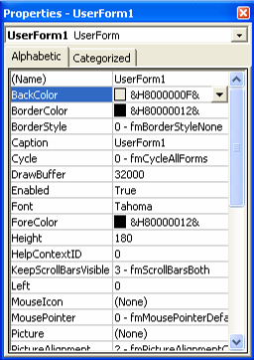
Окно свойств (Properties)
Активизируется:
команда View-Properties Window;
кнопка на пн. инст.
Окно свойств позволяет просматривать и изменять свойства выделенных объектов.

Slide 62
Окно проводника проекта (Project Explorer)
В окне Project Explorer представлено дерево компонентов приложения VBA.
Самый верхний уровень — это проект (Project), которому соответствует документ Word, рабочая книга Excel, презентация PowerPoint и прочие файлы, с которыми работает данное приложение.
Например, если вы открыли редактор Visual Basic из Word, то в Project Explorer будут представлены все открытые в настоящее время файлы Word и еще шаблон Normal.dot. Если редактор Visual Basic открыт из Excel, то в Project Explorer будут открытые книги Excel и книга PERSONAL.XLS.

Slide 63
Макросы (т.е. наборы команд на языке VBA) хранятся в программных модулях.
В любой книге Excel мы можем создать любое количество программных модулей и разместить там наши макросы.
Один модуль может содержать любое количество макросов.
Доступ ко всем модулям осуществляется с помощью окна Project Explorer в левом верхнем углу редактора (если его не видно, нажмите CTRL+R).
Программные модули бывают нескольких типов для разных ситуаций.

Slide 64
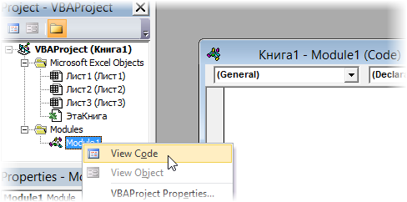
Обычные (стандартные) модули - используются в большинстве случаев, когда речь идет о макросах.
Для создания такого модуля выберите в меню Insert - Module. В появившееся окно нового пустого модуля можно вводить команды на VBA, набирая их с клавиатуры или копируя их из другого модуля, и т.д.

Slide 65
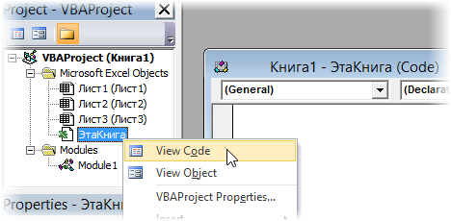
Модуль Эта книга - также виден в левом верхнем углу редактора Visual Basic в окне, которое называется Project Explorer.
В этот модуль обычно записываются макросы, которые должны выполнятся при наступлении каких-либо событий в книге (открытие или сохранение книги, печать файла и т.п.)

Slide 66
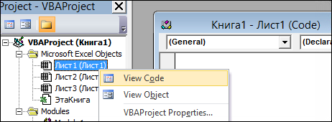
Модуль листа - доступен через Project Explorer и через контекстное меню листа, т.е. правой кнопкой мыши по ярлычку листа - команда Исходный текст (View Source).
Сюда записывают макросы, которые должны выполняться при наступлении определенных событий на листе (изменение данных в ячейках, пересчет листа, копирование или удаление листа и т.д.)

Slide 67
Возможности редактора
После нажатия клавиши “Enter” красным цветов выделяется та строка в программе, в которой допущена синтаксическая ошибка. Также на экране отображается диалоговое окно, поясняющее, какая ошибка могла произойти.
П
Private Sub UserForm_Click()
Caption = "Проект"
Caption := "Проект"
End Sub

Slide 68
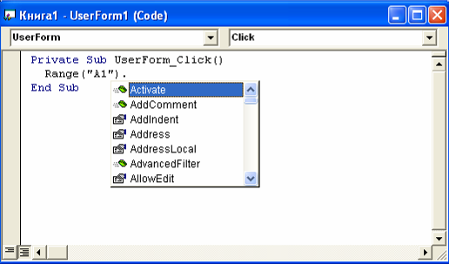
Возможности редактора
Выводится список компонентов, логически завершающих вводимую инструкцию. Нажатие клавиши “Tab” вставляет выбранное имя в код программы. Список компонентов можно выводить на экран нажатием “Ctrl+J”

Slide 69
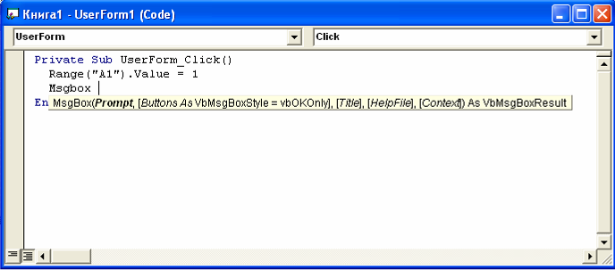
Возможности редактора
Отображаются сведения о процедурах, функциях, свойствах и методах после набора их имени. Всплывающую подсказку можно также выводить на экран нажатием “Ctrl+I”.

Slide 70
Возможности редактора
Если курсор расположить на ключевом слове языка VBA или имени процедуры, функции, свойства или метода, и нажать клавишу “F1”, то на экране появится окно со справкой.

Slide 71
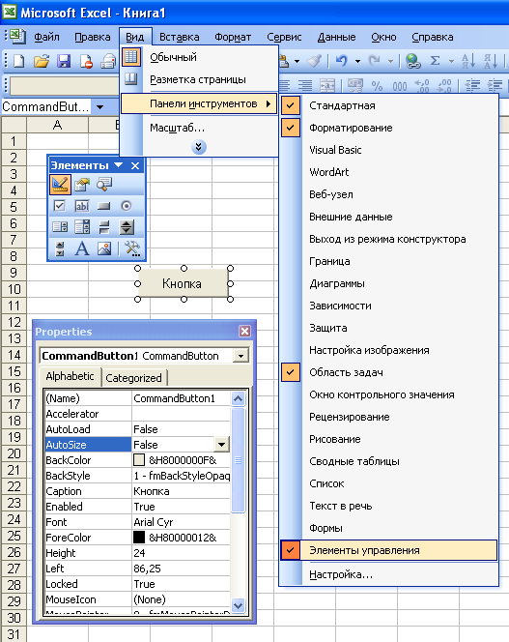
Размещение элементов управления на рабочем листе
При помощи панели инструментов Элементы управления, которая отображается на экране выбором команды Вид-Панели инструментов-Элементы управления, на рабочем листе можно размещать различные элементы

Slide 72
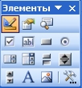
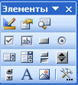
Размещение элементов управления на рабочем листе
Изменять размер, положение и свойства элементов управления можно только при включенном режиме конструктора. Для того, чтобы элемент управления начал функционировать Режим конструктора необходимо отключить.

Slide 73
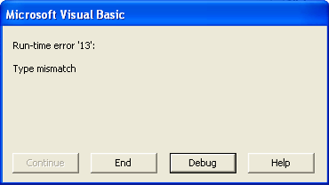
Ошибка во время работы программы
При возникновении ошибки, во время работы программы, выводится диалоговое окно с пояснением.
Ваши действия:
Нажать на кнопку “Debug” для исправления ошибки или “End” для остановки выполнения программы;

Slide 74
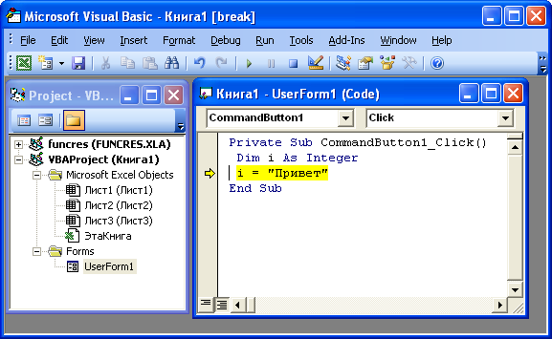
Ошибка во время работы программы
Ваши действия:
Желтым цветом выделяется та строка, в которой допущена ошибка;
Исправить ошибку и выполнить команду Run-Continue или нажать на кнопку
для продолжения выполнения программы.

Slide 75
Область Видимости переменных:
В VBA переменные, описанные в модуле отдельно от всех его программ, делают их доступными в теле любой программы модуля.
Например, описание:
Dim a As Integer, b As Integer
Sub P1 (x As Single, y As String) As Single
………. a = 7……….
End Sub
Sub P2 ( x As Integer) As Boolean
………. b = a*3 + x……….
End Sub

Slide 76
Видимость переменных:
Для VBA действуют следующие правила видимости:
Переменные, описанные в процедуре или функции, видны только в ней. Они объявляются с помощью ключевого слова Dim или Static и называются локальными.
Переменные, описанные в модуле вне описаний программ модуля с ключевыми словами Dim или Private, видны во всех программах этого модуля. В других модулях они не видны.
Переменные, описанные в модуле вне описаний программ модуля с ключевым словом Public, видны во всех модулях (процедурах, функциях) проекта.

Slide 77
Приложение
Public
Проект
Модуль
Private, Dim
Процедура
Dim
Static

Slide 78
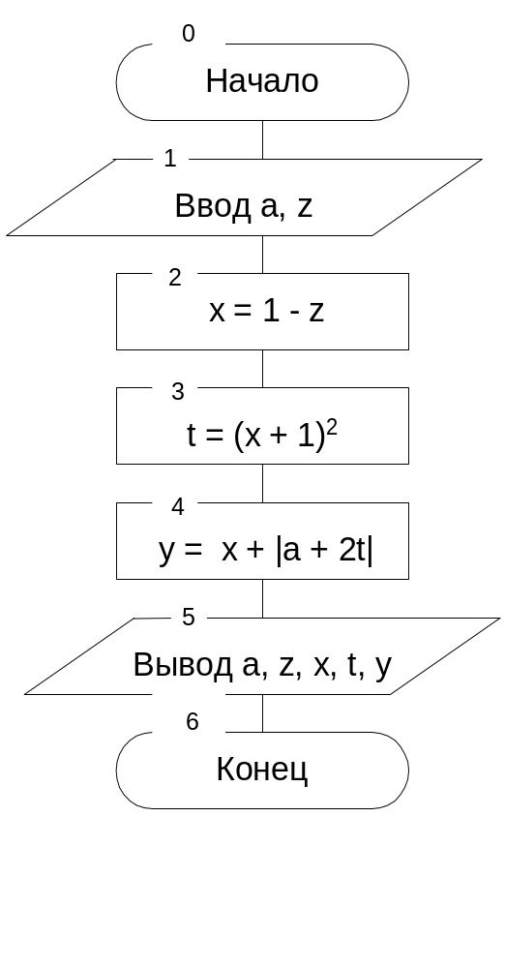
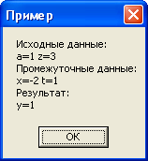
6. Программирование линейных алгоритмов
Большинство несложных задач имеют алгоритм линейной структуры. Он предусматривает последовательное выполнение операций (действий) без повторений и возвратов.
Пример Вычислить значение функции y = x + |a+2t|,
где x = 1 – z, t = (x + 1)²
Private Sub CommandButton1_Click()
Dim y As Single, x As Single, a As Single
Dim t As Single, z As Single
a = InputBox("Введи значение а")
z = InputBox("Введи значение z")
x = 1 - z
t = (x + 1) ^ 2
y = x + Abs (a + 2 * t)
MsgBox "Исходные данные:" & Chr(13) & _
"a=" & a & " z=" & z & Chr(13) & _
"Промежуточные данные:" & Chr(13) & _
"x=" & x & " t=" & t & Chr(13) & _
"Результат:" & Chr(13) & "y=" & y, , "Пример"
End Sub

Slide 79
Пример.
Составить программу для вычисления значения функции: Y= A + C при A=3, C=5
1. Загрузим систему VBA: Alt/F11, выполнив команду Insert (Вставка) → UserForm.
2. Перенесем на форму командную кнопку CommandButton и выполним на ней ДвЩел ЛевКл мыши.
3. Появляется окно программного кода с автоматически созданными двумя строками:

Slide 80
Private Sub CommandButton1_Click()
End Sub
Запишем внутри них строки нашей программы
А= 3
С= 5
Y= A+C
MsgBox “Y" & Y
& - конкатенация (объединение строк)

Slide 81
Для получения ответа выберем команду
Run → Run Sub/UserForm,
либо нажмем клавишу <F5>

Slide 82
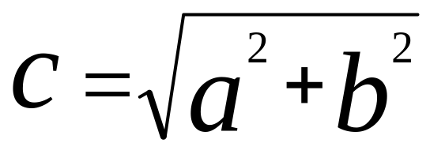
Пример:
Вычисление по теореме Пифагора
(Далее код для функции и для подпрограммы)
а
c
b

Slide 83
Подпрограмма
Функция
Sub PIFAGOR(X,Y,Z)
Z=Sqr(x*x+y*y)
End Sub
Function FPIFAGOR(x,y)
FPIFAGOR=Sqr(x*x+y*y)
End Function
Вызов
Sub main( )
a= inputBox(“введите катет1 “,”вычисление гипотенузы “)
b= inputBox(“введите катет2 “,”вычисление гипотенузы “)
Call PIFAGOR(a, b, c) ‘ вызов подпрограммы
MsgBox(“гипотенуза= “ & c)
с=FPIFAGOR(a,b) ‘ вызов функции
MsgBox(“гипотенуза= “ & FPIFAGOR(a,b) )
End Sub

Slide 84
7. Программирование разветвляющихся алгоритмов
Условный оператор If
Оператор условного перехода (условный оператор) If реализует разветвляющиеся процессы
Формы оператора if
Краткая форма
If … Then
Полная форма If … Then … Else
Проверка множественных условий
If … Then … ElseIf
Примеры
If a > 5 Then
b = b + a
Else
b = b - a
End If
If g > 10 Then
z=5
ElseIf g<5 Then
z=1
End If
If x>5 Then y=3*x+1.5
При составлении программ часто используется конструкция для организации условного перехода (IF... THEN... ELSE...) и безусловного перехода (GOTO N).

Slide 85
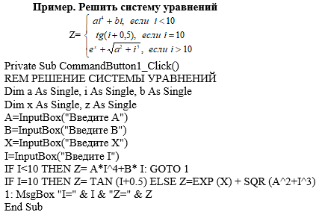
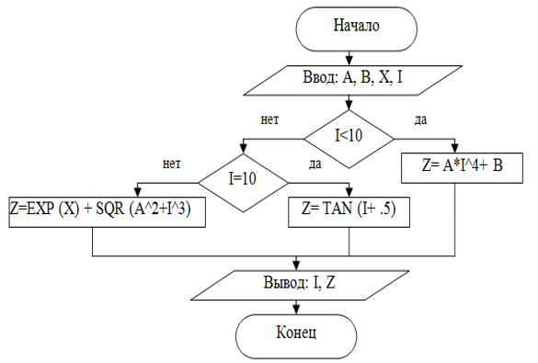

Slide 86
Оператор выбора Select Case
Для реализации выбора нескольких альтернатив можно использовать оператор Select Case
Например, реализовать вывод сообщения об оценке по полученным балам
Select Case Range(“A3”)
Case Is >=90
MsgBox “Вы получаете оценку 5”
Case 75 To 89
MsgBox “Вы получаете оценку 4”
Case 60 To 74
MsgBox “Вы получаете оценку 3”
Case 35 To 59
MsgBox “Вы получаете оценку 2”
Case Else
MsgBox “Вас необходимо отчислить”
End Select

Slide 87
8. Программирование циклических алгоритмов
Принцип работы циклических процессов
Шаг 1. Переменной цикла присваивается начальное значение
Выполняется тело цикла
Да
Шаг 2. Проверяется
условие входа в цикл
нет
Выход и з цикла
Шаг 3. Значение переменной цикла изменяется
Шаг 4. Повторяются
действия с шага 2

Slide 88
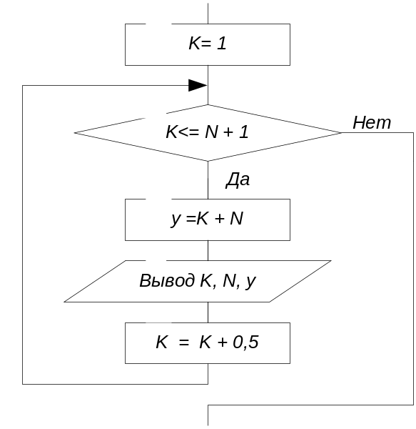
Оператор цикла While…Wend
Синтаксис:
While <условие>
<Повторяющиеся действия>
Wend
Пример
K = 1
While k<=N+1
y = k+N
MsgBox “При k=” & k & “ и N=”, & N _
& “ значение y=”& y
k = k + 0.5
Wend

Slide 89
Оператор цикла Do…Until
Синтаксис:
Do
<Повторяющиеся действия>
Loop Until <условие>
Пример
k=1
Do
y = k + N
MsgBox “При k=” & k & “ и N=”, & N _
& “ значение y=”& y
k = k + 0.5
Loop Until k>N+1
K= 1
y =K + N
Вывод K, N, y
K = K + 0,5
Нет
K> N + 1
Да

Slide 90
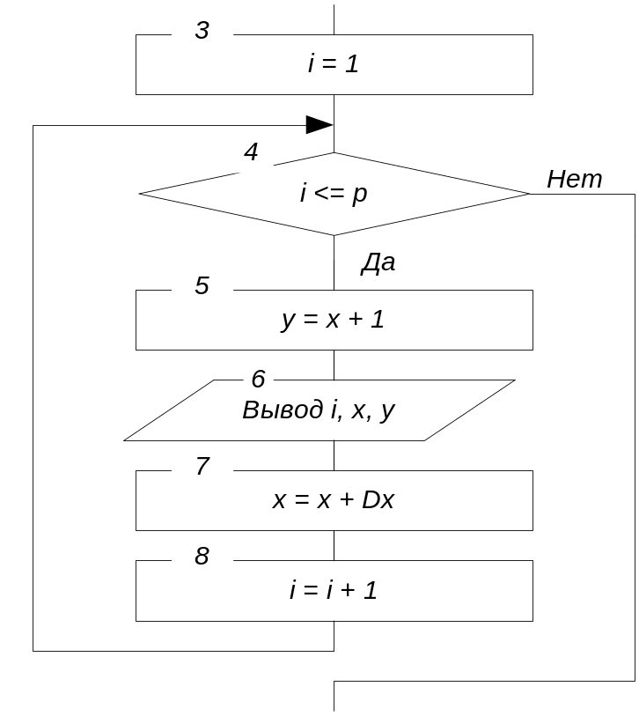
Оператор цикла For…Next
Синтаксис:
For Счетчик=НачЗначение То КонЗначение [Step Приращение]
<Повторяющиеся действия>
Next [Счетчик]
Пример
For i=1 To p
y = x + 1
Cells (1+i ,1)=i: Cells (1+i,2)=x: Cells (1+i,3)=y
x = x + DX
Next

Slide 91
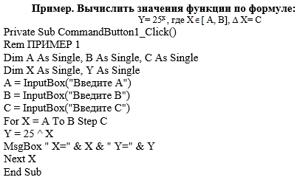
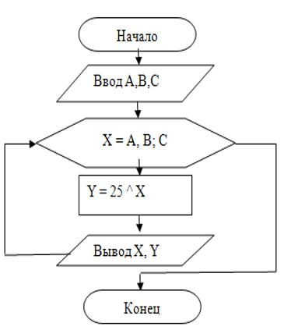

Slide 92
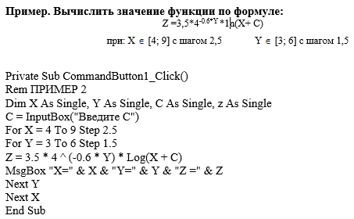
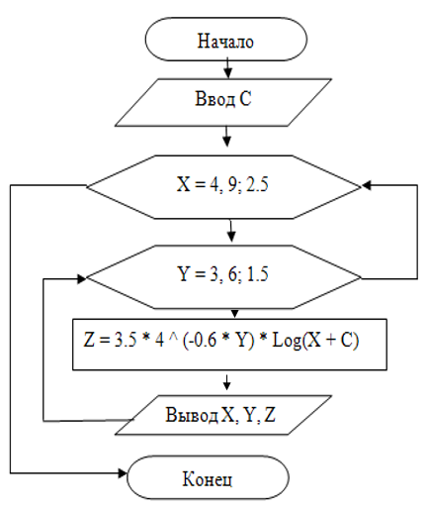
Вложенные циклы

Slide 93
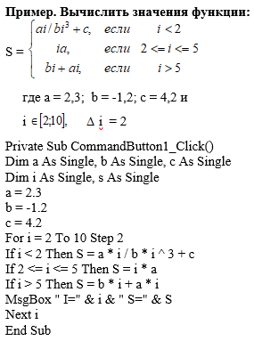
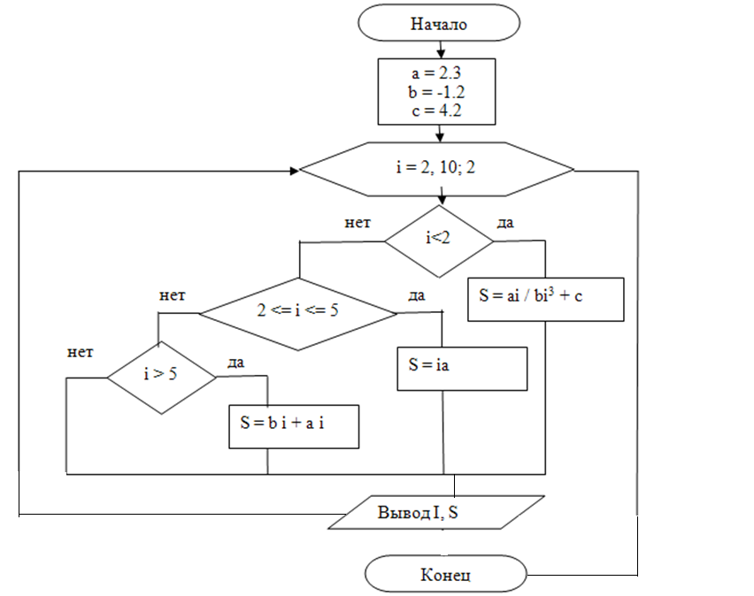
Комбинированные вычислительные процессы

Slide 94
Задания для отчета:
Составить не менее 30 вопросов по лекции для самоконтроля и на каждый вопрос дать краткий ответ в формате MS Word или предоставить скан (фото) конспекта лекции.
Составить программу на языке VBA к следующим задачам (см. след. слайды)

Slide 95
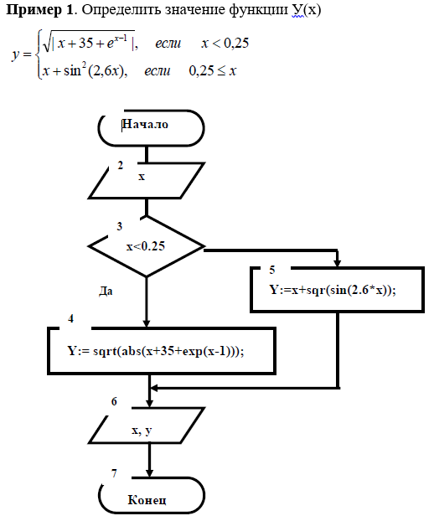

Slide 96
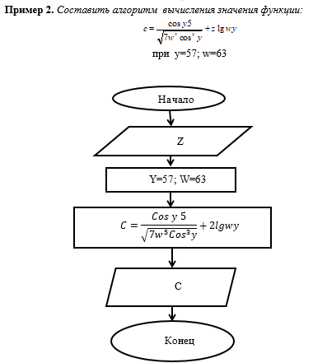

Slide 97


